Slide 1
PREPARE-SE PARA LANÇAR O SEU PROJECTO
We4Change - Workshop #3
Notes:
Comprimento total : 2h05
Introdução (slide 1 - 6) : 15min
Workshop de 2 horas. Pode começar por se apresentar e apresentar os objectivos do workshop:
Para lhes dar mais visibilidade na apresentação do júri e aliviar a pressão
Introduzir-lhes a noção de inclinação
Fornecer-lhes ferramentas para poderem lançar o seu projecto e preparar-se para a apresentação do júri
Dar-lhes um momento para o prepararem por conta própria e praticar em pequenos grupos

Slide 2
O que vai fazer durante a apresentação do júri ?
Hoje à tarde, às 17h
1 hora para que todos os grupos apresentem o seu projecto e recebam feedback !
Acrescentar aqui a apresentação dos membros do júri
Adicione aqui os detalhes do calendário de acordo com o número de participantes :
5 minutos de apresentação e 5 minutos de feedback para 5 grupos de 3
10 minutos de apresentação e 10 minutos de feedback de 3 grupos de 5
O objectivo é receber feedback de profissionais e, acima de tudo, desfrutar do momento!
Notes:
Primeiro, vamos dar-lhes mais elementos relativamente à apresentação do júri que terá lugar mais ao final do dia:
Será a sessão de encerramento do evento e terá a duração de 1 hora
Deve explicar o número de pessoas no júri e explicar quem são
O calendário deve ser preciso de acordo com o número de grupos durante o evento: 5 minutos de apresentação e 5 minutos de feedback para 5 grupos de 3 ou 10 minutos de apresentação e 10 minutos de feedback de 3 grupos de 5
O objectivo da apresentação do júri é os participantes apresentarem o projecto em que têm trabalhado nos últimos 2 dias e receberem feedback de um painel de profissionais: não deve haver pressão para este exercício, o objectivo é divertirem-se e desfrutarem acima de tudo!
Explique que este workshop irá ajudá-los a prepararem-se para a apresentação desta noite, mas também para apresentarem o seu projecto e qualquer projecto no futuro. Aprenderão a lançar!

Slide 3
As regras de ouro para a sessão de hoje
Sejam gentis uns com os outros
Ouçam-se uns aos outros
Sem julgamento
Esta sessão será uma forma de todos se ajudarem e apoiarem uns aos outros, com o objectivo de realizarem esta apresentação ao júri !
Notes:
Como este exercício pode ser intimidante, especialmente neste contexto em que os participantes apenas se conhecem há um dia, será essencial criar um espaço seguro para esta sessão e lembrar algumas regras de ouro:
- Sem julgamento: alguns podem sentir-se mais à vontade do que outros, mas todos devem apoiar-se uns aos outros e apenas dar um feedback construtivo
- Sejam gentis: devem dar uma atenção especial à forma como comunicam uns com os outros, especialmente na medida em que dão feedback uns aos outros.
- Escutar activamente: devem ouvir-se uns aos outros, da forma como foram escutados.

Slide 4
Partilhe o seu pensamentos : O que significa para si "pitching"?
Notes:
Convida-os a partilhar os seus pensamentos: Será que já ouviram falar da noção de breu? O que é que isso significa para eles? O que sentem em relação a este exercício? Parece-lhes fácil ou complicado?

Slide 5
O que significa lançar um projecto?
Apresentar o seu projecto é apresentá-lo de uma forma curta e impactante, a fim de convencer uma audiência.
3 regras de ouro :
Controlar o tempo
1 minuto
3-5 minutos
10 minutos
Adaptar-se ao seu público
Investidores
Clientes
Fornecedores
Parceiros, etc.
Mantê-lo simples e claro
Notes:
Como uma transição para as suas respostas anteriores, definir a noção de inclinação: Lançar o seu projecto é apresentá-lo de uma forma curta e impactante, a fim de convencer uma audiência.
Pode parecer bastante básico, mas é um exercício muito mais complicado do que o que parece!
De facto, poder-se-ia pensar que apenas têm de apresentar o projecto que imaginaram, aquele que conhecem de cor, claro que o vão poder apresentar. Mas é exactamente porque o conhecem de cor, até ao mais pequeno detalhe, que pode ser complicado: é fácil perder o rumo e a clareza, uma vez que se quererá partilhar demasiados detalhes num curto espaço de tempo.
É por isso que a maioria dos empresários e líderes têm um campo preparado, que eles praticam e melhoram ao longo do tempo.
Existem 3 elementos-chave relacionados com este exercício:
Tempo: na maioria das vezes, se tiver de lançar um projecto, é normalmente dentro de um contexto no qual se tem um calendário determinado: Pode demorar 1 minuto se for durante um evento de networking, por exemplo (também chamado "pitch elevator", onde é necessário apresentar o seu projecto a alguém durante uma viagem de elevador). Pode demorar 3-5 minutos ou 10 minutos noutros contextos. É sempre importante manter o tempo de acordo com o contexto para manter a atenção do seu público.
O público: Pode ser chamado a apresentar o seu projecto a diferentes tipos de público: investidores, mentores, clientes, potenciais parceiros ou empregados. É sempre importante ter em mente para quem está a lançar o seu projecto: eles conhecem o seu sector? O seu mercado? O problema que está a tentar resolver? Desse modo, pode adaptar o seu campo, certificar-se de que não é demasiado técnico ou o contrário.
Em qualquer caso, é essencial permanecer simples e tão claro quanto possível durante a apresentação do seu projecto. O seu objectivo é que o seu público compreenda e se lembre do seu projecto durante um curto período de tempo.

Slide 6
As ferramentas para se tornar um perito no campo!
Detalhe o seu projecto, estruture as suas ideias, escreva a sua história e entregue-a

Slide 7
Os 4 passos para preparar o seu passo
1. Esclareça a sua ideia
Para poder apresentar claramente uma ideia, tem de a deixar perfeitamente clara na sua cabeça primeiro
3. Escreva a sua história
Quando souber que mensagem quer transmitir, inclua-a numa história com a qual o seu público se possa relacionar
2. Organize os seus pensamentos
Depois, organize os seus pensamentos para ter a certeza de que transmitirá a mensagem certa
4. Pratique o seu tom
Use o seu corpo e a sua voz para transmitir a sua mensagem e a bordo da sua audiência
Notes:
5 minutos :
Hoje, vamos mergulhar em 4 passos para os ajudar a preparar o seu passo:
1- Esclareça a sua ideia (ferramenta apresentada: perguntas 5w2h)
2- Organize os seus pensamentos (ferramentas apresentadas: Pitch sentence and canva)
3- Escreva a sua história (ferramentas apresentadas: introdução aos contos de histórias e ao círculo dourado de Simon Sinek)
4- Pratique o seu tom (ferramentas apresentadas linguagem corporal e voz)
Estes instrumentos serão hoje cobertos num curto espaço de tempo. O objectivo desta sessão não é que os participantes os dominem, mas apenas que os descubram e pratiquem um pouco. Vamos aliviar a pressão!

Slide 8
Passo 1 : clarificar a sua ideia
PORQUÊ
COMO
Objectivos ?
O que significa ?
Que ferramentas?
QUEM
5W2H
Por quem?
Quais os beneficiários?
Quais as partes interessadas?
QUANTO
Custo ?
Tempo ?
Pessoas ?
QUANDO
O QUÊ
ONDE
A partir de quando ?
Prazos ?
Por quanto tempo ?
O que é concretamente?
Quais são os resultados esperados?
Num espaço físico ?
Em linha ?
Qual a região?
Notes:
5 minutos : As perguntas 5W2H
O 5W2H é uma boa ferramenta para ajudar os participantes a aprofundar os seus pensamentos, identificar os próximos passos e uma visão a partilhar com o júri. Este exercício poderá também impulsioná-los a continuar a trabalhar em conjunto no projecto após os eventos, uma vez que já terão identificado os próximos passos.

Slide 9
Passo 1 : a sua vez !
Por si só, reserve 10 minutos para responder a todas as perguntas 5W2H, para o seu projecto !
Notes:
10 minutos : a sua vez !
Os participantes podem utilizar a folha de trabalho da Ferramenta fornecida para este workshop para preencher as perguntas 5W2H.
O objectivo é tentarem responder a estas 7 perguntas e imaginar todos os aspectos do seu projecto. Será também interessante para eles partilhar o resultado desta reflexão com o resto dos seus grupos durante o trabalho de projecto da parte da tarde. Poderão comparar a forma como cada um deles vê o projecto e decidir colectivamente qual o caminho a seguir.
Durante a atividade pode ver se precisam de ajuda para responder a estas perguntas.

Slide 10
Passo 2 : Organize os seus pensamentos
Os nossos ...produtos ou serviços.... ajuda(m) ...... os clientes ou beneficiários que querem……….. trabalho(s) a ser(em) feito(s) ……. através .......verbo.......... e dor do cliente....... e ...........verbo........... ganho do cliente........ . (ao contrário de........ proposta de valor concorrente)
Notes:
5 minutos : a frase Pitch
Uma vez que se tenham aprofundado muito mais nos pormenores do seu projecto e tenham uma melhor visão de toda a sua componente graças ao exercício anterior, a ideia agora é poder transmitir a mensagem certa e fazê-lo, identificar e organizar os elementos-chave para melhor apresentar o projecto.
Esta frase é uma forma eficiente de o fazer. É o que está a ser utilizado para preparar a "inclinação do elevador", uma inclinação de 1 minuto para apresentar o seu projecto numa única frase.
A nossa: qual é a sua oferta, qual é o seu produto ou serviço?
Ajuda(s): quem são os vossos clientes? Beneficiários? Alvo?
Quem quer: qual é a sua missão? Que trabalho irá a sua oferta fazer? Que necessidade irá a sua oferta satisfazer?
Por: como irá a sua oferta satisfazer a necessidade? Como irá reduzir a dor do seu cliente/beneficiário?
E: como irá a sua oferta satisfazer a necessidade? Como irá melhorar o ganho do seu cliente/beneficiário?
(ao contrário de: o que irá diferenciar a sua oferta da da concorrência)

Slide 11
Passo 2 : Organize os seus pensamentos
1- Identificação : Apresente-se
2- Problema : Introduza a questão que está a abordar, criando empatia com o seu público
3- Alvo : A quem se dirige ? Quem seriam os seus clientes ? Beneficiários ?
4- Solução : O que oferece para resolver este problema ?
5- Vantagem competitiva : O que é que o torna diferente/melhor da solução dos outros actores ?
6- Impacto : Qual é o impacto que irá gerar através do seu projecto ?
7- Necessidades : O que precisa do seu público ? Para fazer crescer o seu projecto ?
8- Chamada à acção : Quais são os próximos passos para apoiar o seu projecto ?
Notes:
5 minutos : Breu CANVA
Para entrar mais em detalhes e ajudá-los a estruturar o seu passo, podem usar este CANVA e começar a preencher estas 8 caixas:
1 - comecem por se apresentar
2 - apresentam a questão que abordam através do seu projecto
3 - apresentar o seu alvo, que são os seus clientes/beneficiários
4 - Qual é a solução que propõem para resolver este problema
5 - tornará a sua solução diferente dos outros intervenientes no mercado?
6 - Qual é o impacto que irão gerar através do seu projecto
7 - Porque estão eles aqui? O que é que eles precisam do seu público?
8 - Como ajudá-los? Como apoiar o projecto? Continuar a segui-lo?

Slide 12
Passo 2 : a sua vez !
Por si só, tire 15 minutos para preencher a frase de lançamento e o canva, para o seu próprio projecto !
Notes:
15 minutos : É a vez deles!
Dê-lhes tempo para preencher individualmente a frase e o CANVA na folha de trabalho da ferramenta.
É um passo complicado: como só trabalharam no seu projecto desde o dia anterior, e pela 1ª vez individualmente, pode ser complicado para eles fazer este exercício.
Não hesite em retirar a pressão e encorajá-los a fazer este exercício através da sua própria visão do projecto desenvolvido em grupo. Não há problema se eles não conseguirem preencher tudo até ao final dos 15 minutos! O objectivo deste exercício é ajudá-los a organizar as suas ideias e pensamentos gerados durante o 1º exercício (perguntas 5w2h).
Pode encorajá-los ao fim de 7 minutos a começar o canva é que até agora não o fizeram, lembrando-lhes que não há pressão para fazer tudo isso em 15 minutos. Na realidade, este tipo de trabalho leva horas, dias, meses para os empresários!
Pode verificá-los e ver se precisam de ajuda para preencher a frase e CANVA.

Slide 13
Passo 3 : Escreva a sua história através da narração de uma história
O que é ? Uma forma de lançar o seu projecto, contando uma história.
Pode contar uma história para apresentar o seu projecto. Pode referir-se à sua viagem pessoal e ao que o levou a escolher este projecto. Ou pode introduzir a sua solução
ao contar a história de um
beneficiário potencial.
A ideia é conseguir o seu público
a bordo e permitir-lhes identificar
com o que está a partilhar.
Notes:
5 minutos :
Por vezes é difícil captar a atenção do seu público porque o assunto é demasiado técnico, ou porque o orador não se sente preocupado. Por conseguinte, recomenda-se que apresente o seu projecto como se estivesse a contar uma história, incluindo anedotas, exemplos e relatos pessoais, a que se chama "contar uma história":
Pode contar uma história para apresentar o seu projecto. Pode referir-se à sua viagem pessoal e ao que o levou a escolher este projecto. Ou pode introduzir a sua solução, contando a história de um potencial beneficiário. A ideia é conseguir a participação do seu público e permitir que se identifiquem com o que está a partilhar.

Slide 14
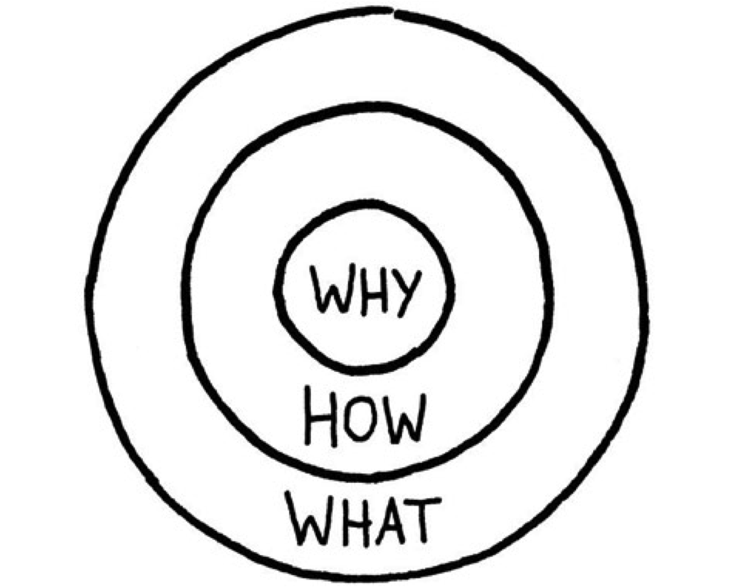
Passo 3 : Escreva a sua história, o seu PORQUÊ
O QUE ?
O que faz a organização ? Quais os produtos e serviços que oferece ? Vender ?
COMO ?
Como é que o faz ? Como é que o diferencia de algumas organizações da concorrência, o que as torna especiais.
PORQUÊ ?
A razão pela qual a organização existe. Qual é a sua finalidade ?
Notes:
10 minutos : Círculo dourado
Antes da sessão, certifique-se de assistir a este vídeo : Le cercle d'or par Simon Sinek - YouTube
Para os ajudar a compreender como imaginar a história por detrás do seu projecto, o círculo dourado é uma boa ferramenta. Volta à verdadeira missão de qualquer organização, para além da oferta.
A maioria das pessoas apresenta o seu projecto começando com o quê: o que oferecem? Quais são as características dos seus produtos e serviços? Segundo Simon Sinek, as empresas que são universalmente identificadas como únicas e bem sucedidas comunicam sempre começando com o "porquê", e depois passando ao "como" e, por fim, ao "o quê".
Ele explica que, pelo facto de falar do "o quê" se referir à parte racional e analítica do cérebro, enquanto que quando falamos do "porquê" e do "como", lidamos com sentimentos e emoções.
Pode então recapitular os 3 passos do círculo dourado:
O quê? Como ? Porquê ?
Para escrever a sua história, podem tentar voltar ao "porquê" do seu projecto. E talvez imaginar uma história em torno deste "porquê", a viagem de um potencial beneficiário/cliente.
Recursos : O Segredo para Contar Histórias com Sucesso Mente no Círculo de Ouro (clickz.com)

Slide 15
Passo 3 : a sua vez !
Sozinho, tire 10 minutos para encontrar a história que gostaria de contar em torno do seu próprio projecto!
Notes:
10 minutos : É a vez deles!
Dê-lhes 10 minutos para imaginar a história que poderiam usar para introduzir o seu tom, criar empatia com o público e realçar o seu porquê.
Mais uma vez, este exercício é bastante complicado e não há pressão para encontrar uma boa história em 10 minutos. Este momento é simplesmente a oportunidade para eles começarem a pensar sobre o assunto: porquê e como o poderiam fazer através de uma história?
Podem utilizar esta história, ou na caixa do 1º do CANVA (se a sua história estiver relacionada com a sua experiência pessoal) ou na 2ª caixa ou 3ª caixa do CANVA (se a história estiver relacionada com a viagem do cliente/beneficiário).
O COMO e O QUE irão aparecer nas 4ª e 5ª caixas do CANVA.
Pode verificá-los e ver se precisam de ajuda para encontrar uma história.

Slide 16
Passo 4 : Use linguagem corporal para transmitir a sua mensagem
Mãos
Tente prestar atenção à forma como usa as mãos: cruza os braços? Esconde-as ? Utiliza-las para falar ?
Voz
Enquanto fala, leve o seu tempo! Não há problema em parar de vez em quando e não se esqueça de respirar.
Pés
Assegurem-se de que os seus pés estão bem assentes na terra. Imagine que tem uma antena através do seu corpo que o faz ficar de pé direito
Notes:
5 minutos :
Finalmente, chegamos no momento da apresentação. Neste momento, o corpo pode ser o seu melhor aliado! Pode passar por estes vários elementos e encorajá-los a observá-los durante o tempo de prática, logo a seguir:
Mãos: podem verificar a forma como as utilizam e ter isso em mente enquanto observam os seus pares a praticar, para dar feedback (devem tentar não as esconder ou cruzar os danos, e se puderem, ver quanto as movem/falam com elas).
Voz: pode lembrá-los de levar o seu tempo, não se esqueça de respirar, falar devagar, não há problema em fazer pausas e não falar durante alguns segundos.
Pés: podem dar atenção à forma como se movem/passam enquanto se apresentam. Podemos encorajá-los a manter os pés assentes no chão.
Pode aconselhá-los a imaginar que têm uma antena através do corpo, para os ajudar a levantarem-se a direito.
Mais uma vez, não devem deixar que esta linguagem corporal leve toda a sua mente enquanto faz o pitching, pode levar anos para se verem livres de alguns gestos e hábitos de fala. A ideia deste exercício é apenas observá-lo.

Slide 17
Passo 4 : Pratiquemos a sua jogada!
Exercícios em grupos de 3
Um a um, apresentem o seu pequeno passo
O resto do grupo escutará activamente e dará um feedback construtivo
30’
Notes:
30 minutos : tempo para treinar o pitching
Em grupos de 3, cada participante apresentará o seu projecto durante 3-5 minutos (de acordo com o que conseguiu escrever durante o workshop) e beneficiará de 5 minutos de feedback dos outros 2. Mais uma vez, é feito com gentileza e abertura.
Vai-se de grupo em grupo, ouve-se o pitch e dá-se feedback.

Slide 18
Algumas últimas dicas para a apresentação ao júri
Assegure-se de respeitar o seu tempo
Quer utilizar uma apresentação powerpoint ? Não é obrigatório, mas se o quiser fazer, faça-o visual e com o menos texto possível
Mesmo que um campo seja normalmente entregue por 1 ou 2 pessoas, estará em grupo esta noite: certifique-se de que todos estão incluídos e alinhados com o projecto
Sente-se melhor com notas? Encorajamo-lo a tentar sem elas, mas se não se sentir à vontade para o fazer, pelo menos tente ler o menos possível
O mais importante de tudo : Divirtam-se!
Notes:
5 minutos para partilhar algumas últimas dicas !

Slide 19
Obrigado pela vossa atenção!
Notes:
Se ainda tiver tempo, hesite em pedir o seu feedback !

